Slide 1
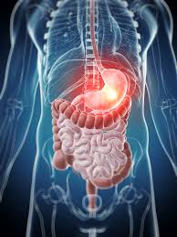
TRÁVIACI SYSTÉM

Slide 2
OBSAH
Úvod
Úlohy
Proces
Zdroje
Hodnotenie
Záver
Príručka pre učiteľa

Slide 3
Úvod
Predstav si, že cítiš hlad. Rýchlo bežíš do chladničky, pripravíš si sendvič a s chutou ho zješ. Už si spokojný a to ťa zaujíma... STOP!

Slide 4
Úvod
Vieš, na čo, vlastne, JEDÁŠ?!
Na čo skutočne slúži Tvoj TRÁVIACI SYSTÉM?
Aká je cesta prehltaného jedla? Ktorými orgánmi tvojho tela musí prejsť?
Na všetky tieto otázky nájdeš odpoveď vďaka spolupráci s kolegami a spolužiakmi a samostatnej práci spočívajúcej v objavovaní informácií o tráviacom systéme človeka.

Slide 5
Úloha
Vašou úlohou je vytvoriť album vo formáte A3 obsahujúci informácie a fotografie týkajúce sa tráviaceho systému a jeho ochorení a následne ho predstaviť celej triede. Navyše spoločne vytvoríte schému štruktúry tráviaceho systému, ktorú umiestnite na konci albumu. Na splnenie úlohy máte 3 týždne.
Každá skupina by mala vo svojej práci zahrnúť informácie o: funkcii, umiestnení, štruktúre, veľkosti a ochoreniach daného prvku tráviaceho systému.

Slide 6
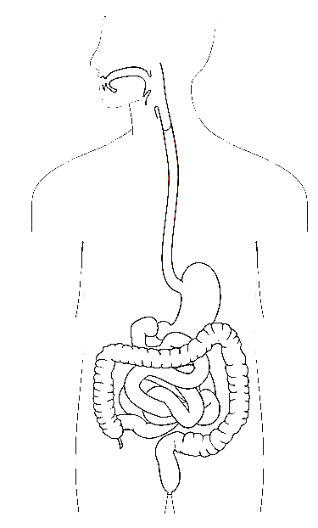
PROCES
Rozdelíte sa do 3 skupín. Každá skupina bude mať za úlohu vytvoriť zoznam informácií súvisiacich s témou tohto projektu.
SKUPINA A:
ústa a choroby ústnej dutiny
hrdlo a choroby hrdla
SKUPINA B:
pažerák a choroby pažeráka
žalúdok a choroby žalúdka
SKUPINA C:
tenké črevo a choroby tenkého čreva
hrubé črevo a choroby hrubého čreva

Slide 7
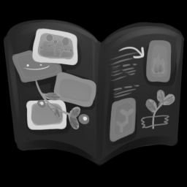
PROCES
Získané informácie, údaje, kresby a fotografie pripravte na kartách vo formáte A3.
Na prípravu kariet do albumu budete mať týždeň času - hotové karty doneste na ďalšiu hodinu biológie.
Z kartičiek spoločne vytvoríte jeden spoločný album o ľudskom tráviacom systéme.
Na základe informácií, ktoré ste získali počas prípravy albumu, spoločne vytvoríte poslednú kartu albumu, na ktorej bude model tráviaceho systému. Spôsob vytvorenia závisí od vás (môže byť nakreslený, vyrobený z rôznych materiálov, môže byť tiež pohyblivý - teda s možnosťou pripínania a odpínania na kartu jednotlivých častí tráviaceho traktu).

Slide 8
PROCES
Na nasledujúcom hodine každá z skupín prezentuje svoju tému, aby sa podelila s ostatnými študentmi o získané informácie.
Nakoniec učiteľ položí otázky, aby overil, koľko informácií si zapamätali.

Slide 9
PROCES
Hľadajte informácie potrebné na prípravu úlohy na uvedených internetových stránkach alebo iných, ktoré poznáte.
Práca musí byť estetická (pekne vykonaná), v zaujímavej, vyčerpávajúcej, rôznorodej forme.
V každej prezentácii musí byť uvedené:
Téma (iná pre každú skupinu).
Mená a priezviská študentov, ktorí ju pripravili.
Spracovanie témy podľa pokynov.
Každá skupina samostatne prezentuje svoju prácu pred triedou.
Každá skupina prezentuje svoju prácu pred celou triedou.

Slide 10
ZDROJE
https://sk.wikipedia.org/wiki/Tr%C3%A1viaca_s%C3%BAstava
https://www.anatomicke-pomocky.sk/ludske-telo/328-schema-ludsky-traviaci-system-aj-50x67-cm-4053083006731.html
https://www.wikiwand.com/sk/Tr%C3%A1viaca_r%C3%BAra
http://ukladpokarmowy.prv.pl/about.html

Slide 11
ZDROJE
https://sk.wikipedia.org/wiki/%C5%BDal%C3%BAdok
Ústna dutina, hrdlo, pažerák, žalúdok, tenké črevo, hrubé črevo​- Wikipedia, wolna encyklopedia
https://biopedia.sk/clovek/traviaca-sustava
http://eszkola.pl/biologia/jama-ustna-5099.html
http://gastrologia.mp.pl/objawy
http://zdrowezywienie.edu.pl/choroby.htm
http://bielawa.naszemiasto.pl/artykul/najczestsze-choroby-gardla,169595,art,t,id,tm.html
http://www.forumzdrowia.pl/id,189,art,8774,ptitle,najczestsze-choroby-przelyku.htm
http://www.forumzdrowia.pl/id,189,art,8775,ptitle,najczestsze-choroby-zoladka-i-dwunastnicy.htm

Slide 12
HODNOTENIE
POČET BODOV | 1 | 2 | 3
PODSTATNÝ OBSAH | Zhromaždené informácie sú neúplné, je veľa medzier, objavujú sa informácie mimo témy. Slabé využitie zdrojov. | Správne, presné informácie. Prípadne drobné chyby. Dobré využitie zdrojov. | Správne zvládnutý téma, vhodné, podrobné informácie. Veľmi dobré využitie poskytnutých zdrojov, prípadne ďalšie zdroje a dodatočné informácie presahujúce učebný plán.
ESTETIKA SPRACOVANIA | Práca vykonaná nepedantne, málo čitateľná, neobsahuje grafiku, ilustrácie, chýbajú podpisy. Zlá organizácia informácií na stránke. | Práca vykonaná starostlivo, zrozumiteľne. Dobrá organizácia informácií na stránke. Obsahuje vhodnú grafiku. | Práca je veľmi estetická a kreatívna, prehľadná, lákajúca k preštúdeniu. Správne rozloženie grafiky a textu. Práca je zaujímavá, farebná.
SKUPINOVÝ ZÁVÄZOK PRÁCEA SCHOPNOSŤ SPOLUPRACOVAŤ | Chýbajúce zapojenie všetkých členov skupiny do kreatívnej spolupráce. | Dobrá spolupráca v skupine. | Plné zapojenie všetkých členov skupiny do práce, vzájomná motivácia a pomoc pri práci. Vysoká úroveň spolupráce v skupine.
PREZENTÁCIA | Práca bola prečítaná, ale nezreferovaná. Chýbajú odpovede na otázky, ktoré učiteľ položil na overenie. | Prezentácia je čiastočne zreferovaná, čiastočne len prečítaná. Sú ťažkosti pri odpovedaní na otázky na overenie, ktoré učiteľ položil. | Práca je referovaná spôsobom, ktorý je zaujímavý, usporiadaný a správny. Preukázanie porozumenia predkladaným obsahom. Správne odpovede na otázky, ktoré učiteľ položil na overenie.
PRÍPRAVA ALBUMU A DIAGRAMU ŠTRUKTÚRY TRÁVIACEHO SYSTÉMU | Utrudnienia vo vzájomnej spolupráci študentov pri tvorbe albumu. Usporiadanie albumu je chaotické. Schéma tráviaceho systému je málo čitateľné, neobsahuje všetky prvky.. | Dobrá spolupráca v tíme. Logické a súdržné usporiadanie albumu. Schéma tráviaceho systému vykonané správne, esteticky, obsahuje všetky prvky a popisy.. | Spolupráca celej triedy na veľmi vysokom úrovni, veľká kreativita. Usporiadanie strán v albume adekvátne k téme, logické. Schéma tráviaceho systému vyhotovená esteticky, zaujímavo, s použitím zaujímavého plasticko-technického riešenia, obsahuje všetky prvky a popisy, je výrazná.

Slide 13
HODNOTENIE
BODY | HODNOTENIE
<3 | nedostačujúci
3-6 | dostačujúci
7-9 | dostačujúci
10-11 | dobrý
12-13 | chválitebný
14-15 | výborný

Slide 14
ZÁVER
Výhody, ktoré ste dosiahli počas realizácie projektu:
Získali ste schopnosti vyhľadávať informácie na internete a spracovať ich;
Vylepšili ste svoje schopnosti spolupráce v skupine a celom tíme;
Vaša individuálna, skupinová a tímova práca prispela k vytvoreniu krásneho albumu o tráviacom systéme človeka, ktorý môže byť využitý ako pomôcka a uľahčí učenie sa o tejto téme;
Samostatné vyhľadávanie informácií o jednotlivých častiach tráviaceho systému a jeho ochoreniach prispelo k zvýšeniu vedomostí o vlastnom tele.

Slide 15
PRÍRUČKA PRE UČITEĽA
Pred začatím projektu je dôležité dôkladne oboznámiť študentov s obsahom úloh a prispôsobiť spôsob komunikácie ich schopnostiam.
Je potrebné oboznámiť študentov s pravidlami bezpečného používania internetu. Učiteľ by mal so študentmi prejsť internetové zdroje a pomôcť im ich pochopenie.
Učiteľ by mal pripraviť lístky s témami na spracovanie pre každú skupinu a pokyny týkajúce sa práce.
Tímy v triede rozdelíme do skupín takým spôsobom, aby sme prispôsobili prácu ich schopnostiam, aby každý mal počas trvania projektu možnosť plne sa realizovať.
Na projekt možno venovať od troch do štyroch hodín - v závislosti na možnostiach študentov.

